Slide 1

Dairan S. De Jesús Mora
Génesis M. Ojeda Rosa
4 de diciembre de 2023
COMP3900
Prof. Karina Meléndez Torres

Slide 2
¿Qué es el autismo?
Según la Real Academia Española, el autismo es un “transtorno del desarrollo que afecta la comunicación y a la interacción social, caracterizado por patrones de comportamiento restringidos, repetitivos y estereotipados”.
Según la revista Autism Parenting Magazine, se estima que uno de cada 44 niños en los Estados Unidos tiene transtorno del espectro autista y mundialmente se calcula que uno de cada 100 niños tiene autismo.

Slide 3

¿Cuál es el objetivo de PictoTalk Kids?
Apoyamos el aprendizaje de niños con autismo a través de nuestra aplicación que utiliza pictogramas. Ofrecemos distintas formas de aprendizaje, como historias y secuencia, facilitando la comprensión de eventos diarios. Además, contamos con juegos interactivos que promueven el entendimiento y el uso de vocabulario básico. Priorizamos la accesibilidad para garantizar una experiencia inclusiva para nuestros usuarios.

Slide 4
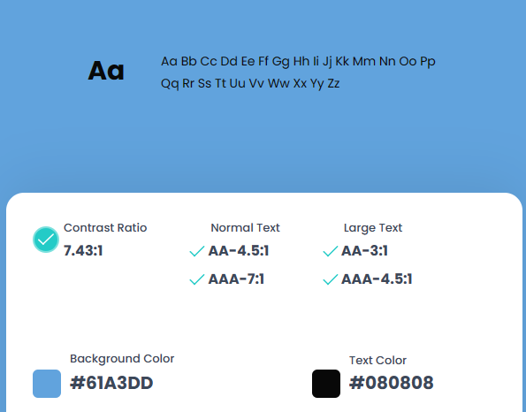
Accesibilidad
El programa contará con un botón de configuración que le permitirá al usuario con autismo cambiar la tipografía según sus necesidades visuales.
Además, se proporcionará la opción de seleccionar un idioma, permitiendo así que la aplicación pueda ser de utilidad independientemente de tu idioma.
Contamos con un diseño responsivo para que la aplicación se adapte de manera óptima a cualquier tipo de dispositivo, garantizando así una experiencia amigable e inclusiva para todo niño con autismo que utilice nuestra aplicación.
Los colores y tipografía seleccionados, se escogieron considerando la accesibilidad de los usuarios.

Slide 5
Colores utilizados
Tipografía
60
30
Texto en la interfaz:
Canva Sans (12) – (12,8)
Color de letra:
Color de borde:
10
Texto en logo:
Boulder (33)
Color de letras:
Color de borde:

Slide 6






Íconos
Flecha para siguiente (forward) :
Flecha para previo (previous):
Flecha para retroceder (return):
Feedback:
Home:
Settings:

Slide 7
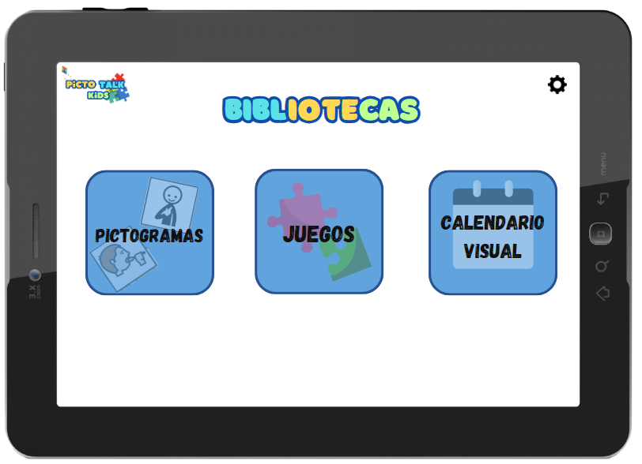
Página Principal

Slide 8
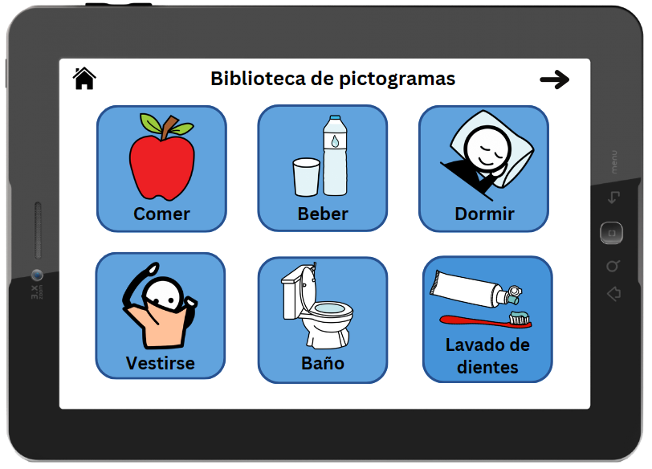
Biblioteca de Pictogramas

Slide 9
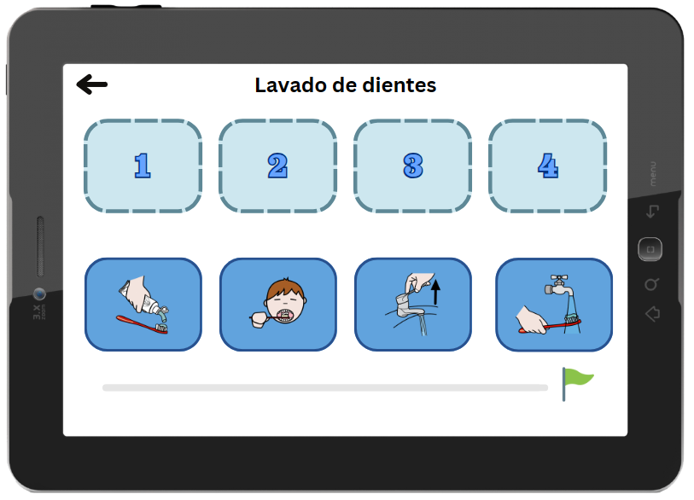
Historias y Secuencias

Slide 10
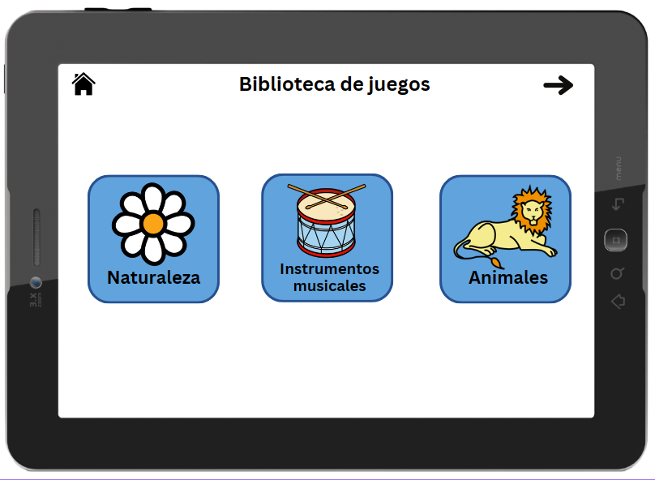
Biblioteca de Juegos

Slide 11
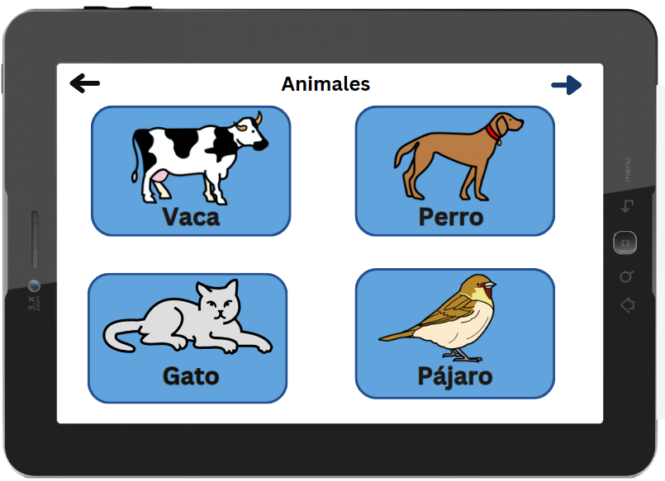
Voz y Sonidos

Slide 12
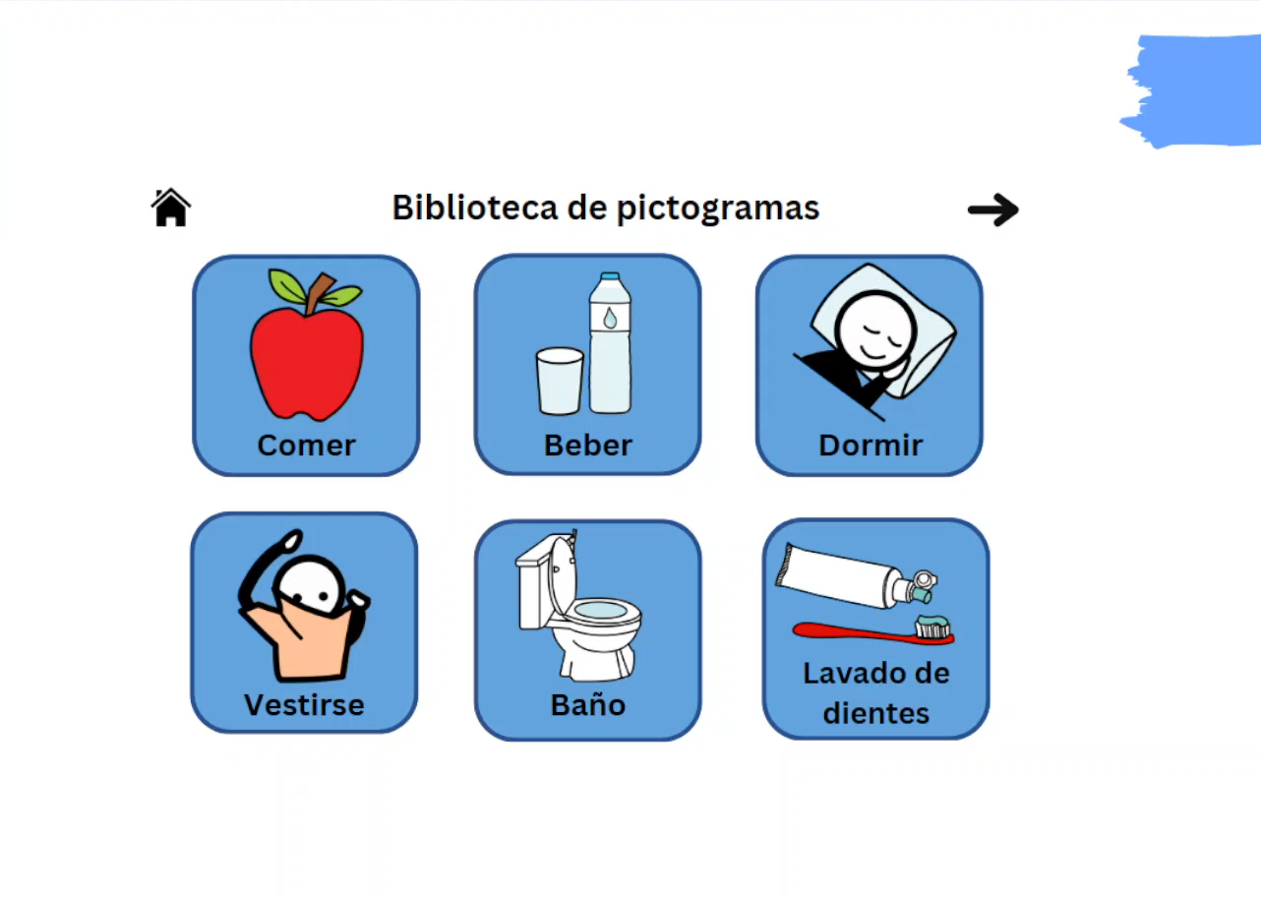
Concepto de la Aplicación

Slide 13
División De Tareas:
Dairan:
Génesis:
Ambos:
Historia y Secuencia
Juegos interactivos
Presentación
Voz y Sonido
Biblioteca de pictogramas
Animaciones
Página Principal
Biblioteca de juegos
Colores
Logo
Diseño
Íconos
Sonidos

Slide 14

Referencias:
Definicion autismo:
https://dle.rae.es/autismo
Estadística de autismo: https://www.autismparentingmagazine.com/
Dopley Colors: https://colors.dopely.top/contrast-checker/
Actor de voz:
linktr.ee/robertwsuarezVO

